Slide 1
muon production target についてのコメント
ＩＬＣの多角的活用を考える会Ⅱ@京都大学宇治キャンパス
平成30年7月6日
KEK物構研ミュオン 牧村俊助（代理：下村）
（shunsuke.makimura@kek.jp）

Slide 2
はじめに
Proposal at DAFNE for the Low EMittance Muon Accelerator (LEMMA),
M. Boscolo, M. Antonelli, O.R. Blanco-Garcia, S. Guiducci, A. Stellaを目標にしている。
2017年第一回「ILCの多角的活用を考える会」から引き続いて検討を行う。ビーム条件の検討が進んで、右往左往したが、最終的には前回と同様な条件に落ち着いた。
ILC Internal Targetの検討
ILC実験からのビーム強度向上の可能性検討。
M. Boscolo, “STUDIES OF A SCHEME FOR LOWEMITTANCE MUON BEAM PRODUCTION FROM POSITRONS ON TARGET” Proceedings of IPAC2017, p2486-2489
M. Antonelli, “Novel proposal for a low emittance muon beam using positron beam on target”, NIM A 807 (2016) 101-107
P. Satyamurthy, “Design of an 18MW vortex flow water beam dump for 500GeV electrons/positrons of an international linear collider”, NIM A679(2012)67–81
牧村俊助、「回転標的レビュー報告書および発表資料」KEK Proceeding 2014-5

Slide 3
LEMMA Proposal & ILC internal Target DAFNE for the Low Emittance Muon Accelerator
LEMMA ProposalはMuon Collider のために最適化
ILC Internal target はILCの多角的活用のため現段階ではFeasibility study
ILCではビーム強度は弱く、ビーム径も大きいため標的の観点からは実現可能性は高い
 | LEMMA | ILC Internal target
Beam parameter (45 GeV) | 3e11 e+/bunch 1 bunch / 200 ns | 2e10 e+/bunch 2820 bunches/train, 4 trains/s
e+/s | 1.5e18 e+/s | 2.2e14 e+/s
Number of pulse/s | 5e 6 pulse/s | 1.1e 4 pulse/s
e+/pulse | 3e11 e+/pulse | 2e10 e+/pulse
Material, thickness | Be（1.85g/cc）, 10mm | Be（1.85g/cc）, 10mm
Beam diameter | dx= dy = 10 μm | dx=2.4 mm, dy=0.3 mm
Beam loss on target | 200kW | 100W

Slide 4
ILC Internal Target の検討

Slide 5
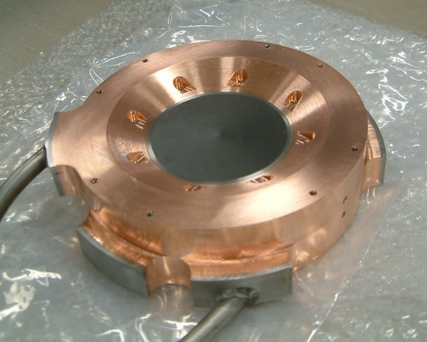
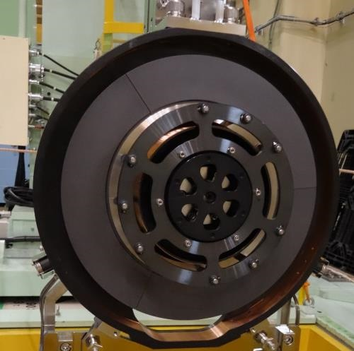
標的設計における留意事項
総発熱による温度上昇
融点を超えてしまう
標的材の選定（高融点、高熱伝導）
冷却方式（水冷、空冷、回転標的方式、液体金属方式）
標的内部の温度差による熱応力で破損
標的材の選定（高熱伝導、低ヤング率、低熱膨張係数、高強度、高靭性）
発熱密度の低減（回転標的方式、液体金属方式）
J-PARCミュオン固定標的（～2014）
パルス発熱による疲労
局所的にパルス加熱されることによる疲労
標的材の選定（低ヤング率、低熱膨張係数、高強度、高靭性）
発熱密度の低減（回転標的方式、液体金属方式）
J-PARCミュオン回転標的（2014～）

Slide 6
専門家はツッコミ不可
Internal Target材料の検討
黒鉛 vs ベリリウム
e+の散乱を考えるとベリリウムの方が原子番号が小さいので望ましい。
（室温）での比較 参考値 | 等方性黒鉛 IG-430U | ベリリウム
密度 | 1.82 g/cc | 1.85 g/cc
熱伝導率 | 130 W/m/K | 200 W/m/K
熱膨張係数 α | 6 ppm/K | 11.3 ppm/K
融点/使用可能温度 | 3400℃/1600℃ | 1287℃/450℃
ヤング率 E | 11 GPa | 287 GPa
引張強度 σ | 40 MPa | (300-500 MPa)※
繰り返し疲労強度 | 30 MPa | 120 MPa
熱衝撃耐性σ/(αE) | 606 | 89
2倍
25倍
10倍
4倍
※Journal of Nuclear Materials 367–370 (2007) 1377–1381

Slide 7
ILC internal Targetの検討（Be固定標的）
1.85 g/cc
16.4 J/K/mol
1.8 J/K/g
Pi*0.24*0.03=0.023 cc
0.042 g
8.9e-3 J
dT=42K
初めにBe固定標的で検証
Be熱伝導率200 W/m/K、耐熱上限450℃、発熱100 W
10 mm角の立方体のベリリウムの下面に冷却水ジャケットを接合
dT
総発熱からの検証
dT=QL/kA=100*0.01/(200*0.01*0.01)=50 ℃
ビーム径が小さい事を考えても最高温は80℃に収まる。耐熱上限はOK。
総発熱からの熱応力の検証
温度差から発生するおおよその熱応力が評価できる。
P=EαdT=287e9×11.3e(-6)×80=260 MPa
許容疲労強度を考えると、固定標的では、やや厳しい。
回転標的にするか黒鉛であることが必要。
パルス発熱による疲労の検証
温度差から発生する熱応力が評価できる。
比熱と体積から温度上昇は42℃。130 MPa

Slide 8
ILC internal Targetの検討（黒鉛固定標的）
1.85 g/cc
16.4 J/K/mol
1.8 J/K/g
Pi*0.24*0.03=0.023 cc
0.042 g
8.9e-3 J
dT=42K
初めにBe固定標的で検証
Be熱伝導率100 W/m/K、耐熱上限1500℃、発熱100 W
10 mm角の立方体の黒鉛の下面に冷却水ジャケットを接合
dT
総発熱からの検証
dT=QL/kA=100*0.01/(100*0.01*0.01)=100 ℃
ビーム径が小さい事を考えても最高温は160℃に収まる。耐熱上限はOK。
総発熱からの熱応力の検証
温度差から発生するおおよその熱応力が評価できる。
P=EαdT=10.8e9×4.8e(-6)×160=8.3 MPa
パルス発熱による疲労の検証
温度差から発生する熱応力が評価できる。
比熱と体積から温度上昇は63℃。3.3 MPa
黒鉛固定標的であれば十分に実用可能

Slide 9
ILC Internal Target 更なる強度向上の検討

Slide 10
Internal Targetの実現可能性の検証
（Next-Generation Internal Target）
Internal Targetの場合、ビーム径はどこまで小さく出来るか？
①黒鉛最高温、②黒鉛内の温度差、③パルスビームによる熱疲労を考えれば良い。
回転標的にすることによって①、②は緩和しやすく、現在のJ-PARCミュオン回転標的でも、かなり対応可能
現在の熱疲労の応力（3.3 MPa）から10倍程度の高い発熱密度も受け入れ可能
ILC強度でx=y=0.3 mmのビーム径は受け入れられると推測できる。
LEMMAを目指すとすると更なる検討が必要となる
ILC Internal Target
総発熱 100 W
dx=dy= 300μm
LEMMA
総発熱 200 kW
dx=dy= 10μm
総発熱2000倍、面積1/900倍
発熱密度1800000倍

Slide 11
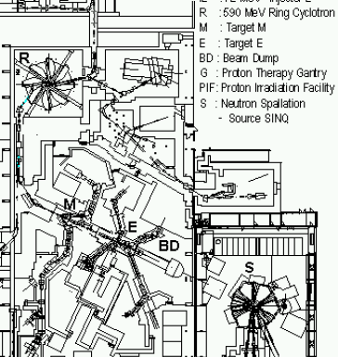
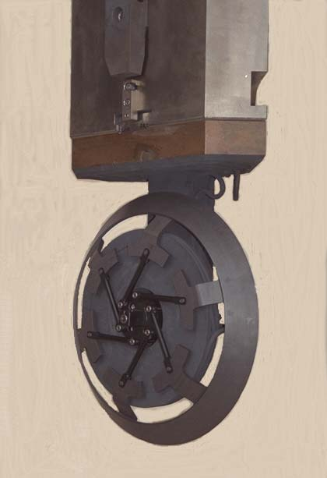
世界の黒鉛回転標的との比較
現在の最高温度で使用している黒鉛回転標的はPSI-E-target
発熱：40kW,
標的直径：30 cm
標的厚み：t= 40 mm,
ビーム径：d=6 mm
DC beam
回転速度: 1 Hz
最高温：1500℃
総発熱では、限界に近い。
t=10 mmの場合は10 kWが限界。
しかし、この場合はDCビームのためパルス加熱による熱疲労は考慮しなくて良い。

Slide 12
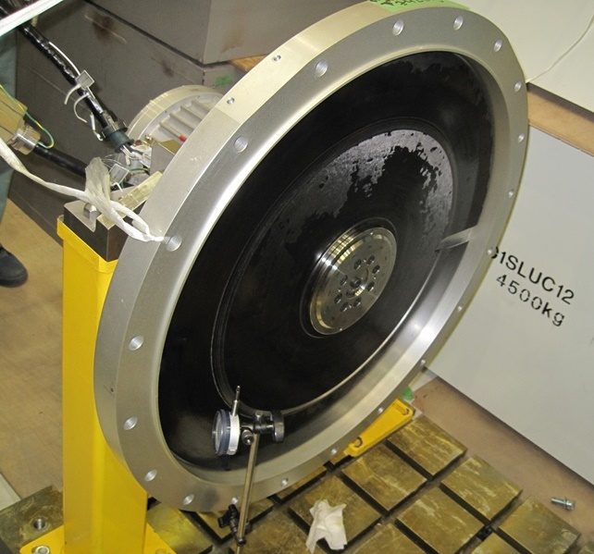
世界の回転機器の例との比較
パルス加熱による熱応力は下げる事は難しい。
0.3mmのビーム照射領域を200 nsec.の間に回転によって移動させ照射面積を2倍にするためには300*10e-6/200e-9=1500 m/secの移動速度が必要。
（1800000倍にするためには2.7×10⁹ m/s！！）
超高速回転の例では中性子の高速チョッパー：
磁気浮上、材質CFRPと耐放射線を無視しても
70 cm, 300 Hz = 660 m/sec となり、十分ではない。
パルス加熱による制限からILC Internal Target（総発熱 100 W, dx=dy= 300μm）の設計値が限界に近い。

Slide 13
まとめ
更なる検討
ILCのInternal Targetの場合、発熱条件はそれほど厳しくない。
現段階の素計算ではILCのInternal Targetの標的の実現可能性は高い。
LEMMAの場合には発熱密度を分散させるための新たな概念の標的が必要となる。
例えば、「予熱した1 μm厚の荷電変換ストリッパーフォイル10000枚で除熱能力を極限まで高める」とか、「巨大回転標的」とか、「ハイブリッド（振動＋回転）標的」とか？ （ロマンを追う。）
IFMIF 液体Li標的は高い発熱密度を受けられるが、検討が必要。
（独り言）
それにしても1800000倍は過酷
光速チョッパー？
磁気浮上軸受に数μmの振動
5kHzの回転数で5倍に分散
ご静聴ありがとうございます。

